Slide 1
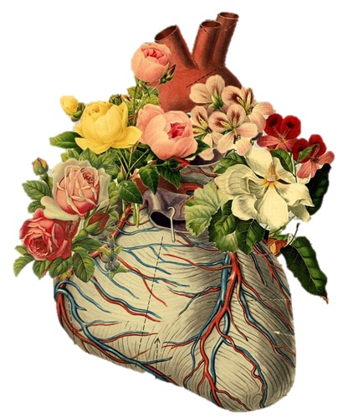
স্বা
গ
ত
ম

Slide 2
শিক্ষক পরিচিতি
মোঃ আবুল হাশেম
বিএসসি (অনার্স), এমএসসি (প্রাণিবিদ্যা)
সহকারি শিক্ষক
ছদাহা কেঁওচিয়া উচ্চ বিদ্যালয়
সাতকানিয়া, চট্টগ্রাম।
ইনডেক্স নং - ১১৪৪৯৩৯
ই-মেইলঃ m.a.hasem7181@gmail.com
মোবাইল নং- ০১৭১৭৫৩৮৩১০

Slide 3
জীববিজ্ঞান
নবম ও দশম শ্রেণি
৬ষ্ঠ অধ্যায়
সময় : 50 মিনিট

Slide 4
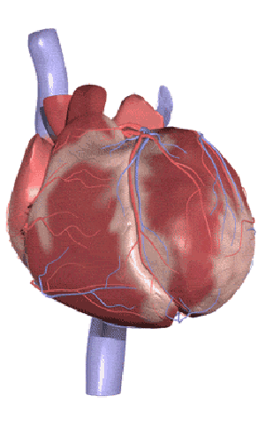
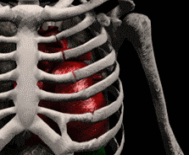
এবার কী দেখতে পারছ?
চিত্রে কী দেখতে পারছ?
মানুষের হৃদপিণ্ড

Slide 5
শিখনফল
এ পাঠ শেষে শিক্ষার্থীরা ---
1.হৃদপিণ্ড কী তা ব্যাখ্যা করতে পারবে
2.হৃদপিন্ডের গঠন বর্ণনা করতে পারবে

Slide 6
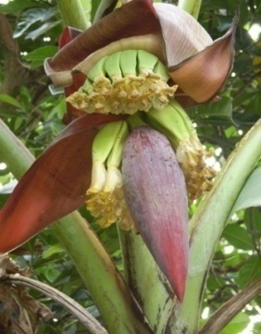
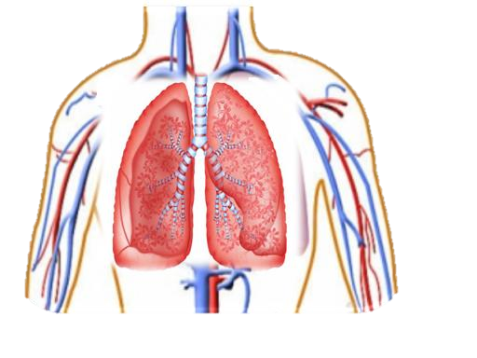
হৃদপিণ্ড কী ?
চিত্রটি লক্ষ্য কর এবং প্রশ্নগুলোর উত্তর দাও ?
১।চিহ্নিত অংশটি কোথায় অবস্থিত ?
২। চিহ্নিত অংশটির আকৃতি কেমন ?
৩। চিহ্নিত অংশটি কী কলার মোচার সাথে তুলনা করা যায় ?
বক্ষ গহ্বরের বাম দিকে দুই ফুসফুসের মাঝে একটি মোচাকৃতি অংগ।যার নাম হৃদপিণ্ড।

Slide 7
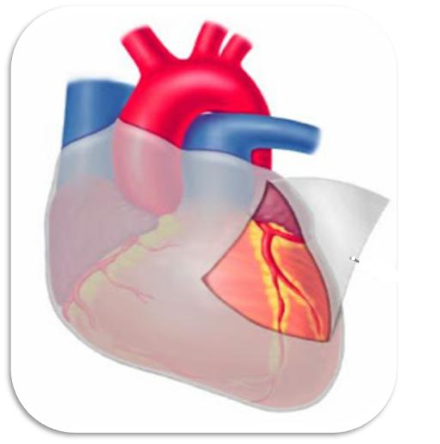
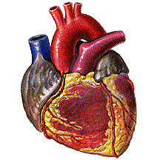
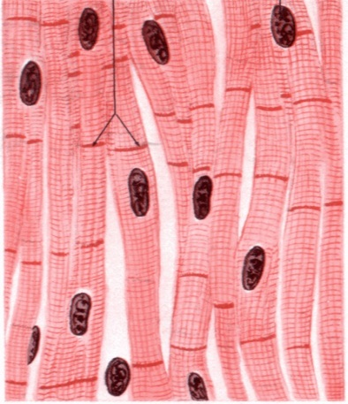
হৃদপিন্ডের পেশীগুলো কী আমাদের ইচ্ছানুযায়ী সংকুচিত বা প্রসারিত হয় ?
চিত্রে হৃদপিন্ডটি কিছু দিয়ে আবৃত দেখা যাচ্ছে কী ?
পর্দাটির নাম কী তোমরা বলতে পারবে ?
এই হৃদপেশি ঐচ্ছিক পেশি না অনৈচ্ছিক পেশি ?
এবার চিত্রটি দেখে নিচের প্রশ্নগুলোর উত্তর দাও ?
1.চিত্রে হৃদপিন্ডের প্রাচীরে কয়টি স্তর ?
২. হৃদপিন্ডের অন্তঃস্তর দেখতে কেমন ?
পেরিকার্ডিয়াম
৩. অন্তঃস্তরে কয়টি প্রকোষ্ট দেখতে পাচ্ছ ?

Slide 8
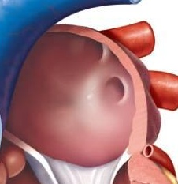
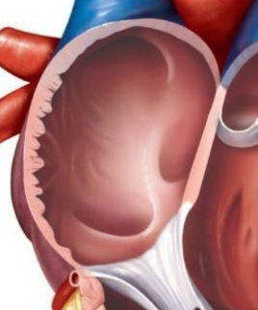
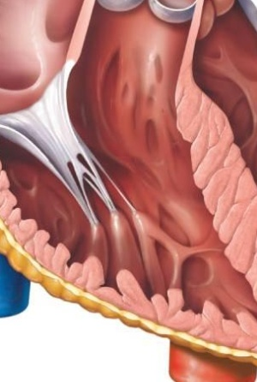
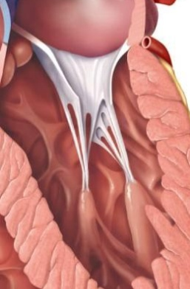
প্রকোষ্টগুলোর নাম জানতে প্রত্যেক প্রকোষ্টে ক্লিক করি
চিত্রটি দেখে নিচের প্রশ্নগুলোর উত্তর দাও ?
ডান অলিন্দ
বাম অলিন্দ
ডান নিলয়
বাম নিলয়
৪. প্রকোষ্টগুলোর নাম বলতে পারবে ?
৫.কোন কোন প্রকোষ্ট আকারে বড় ?

Slide 9
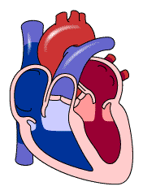
চিত্রটি দেখে নিচের প্রশ্নগুলোর উত্তর দাও ?
৬. হৃদপিন্ডের অলিন্দ ও নিলয় কী দ্বারা পরস্পর থেকে পৃথক থাকে ?
৭. অলিন্দ ও নিলয়ের মাঝপথ খোলা বন্ধ করার জন্য কী থাকে ?

Slide 10
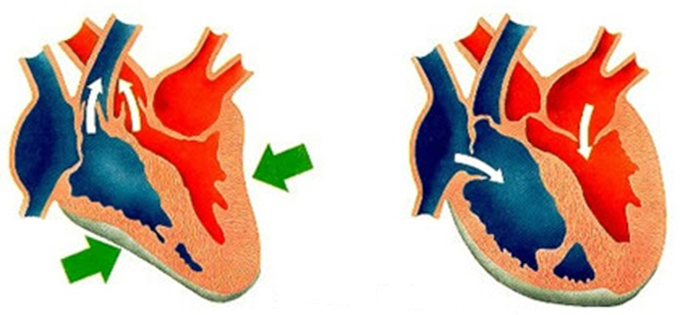
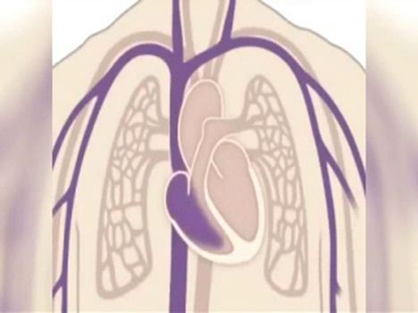
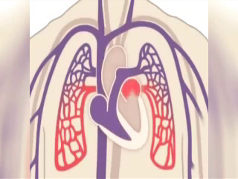
রক্ত সঞ্চালন
ভিডিওটি মনোযোগ দিয়ে দেখি
1। CO2 ও O2 যুক্ত রক্ত কোথা থেকে উৎপন্ন হয়ে কোথায় প্রবাহিত হয় ?
1। হৃদস্পন্দন বলতে কী বুঝ ?

Slide 11
জোড়ায় কাজ
সময় : ৩মি.
 |  |  |  |  | অর্ধাচন্দ্রাকৃতি ভালভ
হৃদপিণ্ড প্রাচীরের মধ্য স্তর
তিন পাল্লাবিশিষ্ট ভালভ
হৃদপিণ্ডের প্রসারণ
উপরের প্রকোষ্টের নাম
মহাধমনি ও ফুসফুসীয় ধমনির মাঝে
অলিন্দ
ট্রাইকাসপিড ভালভ
ডায়াস্টোল
মায়োকার্ডিয়াম

Slide 12
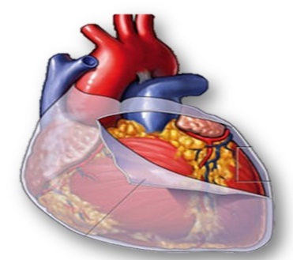
মূল্যায়ন
A
B
১ .চিত্রে হৃদপিণ্ড যে পর্দা দিয়ে আবৃত দেখা যাচ্ছে তার নাম কী ?
৩ .A-B চিহ্নিত অংশে কিভাবে রক্ত সঞ্চালন হচ্ছে ?
২ .সিস্টোল ও ডায়াস্টোল বলতে কী বুঝ ?
ক.এপিকার্ডিয়াম
খ.এন্ডোকার্ডিয়াম
গ.মায়োকার্ডিয়াম
ঘ.পেরিকার্ডিয়াম

Slide 13
বাড়ির কাজ
হৃদপিন্ডের চিত্র এঁকে বিভিন্ন অংশ চিহ্নিত কর ।

Slide 14
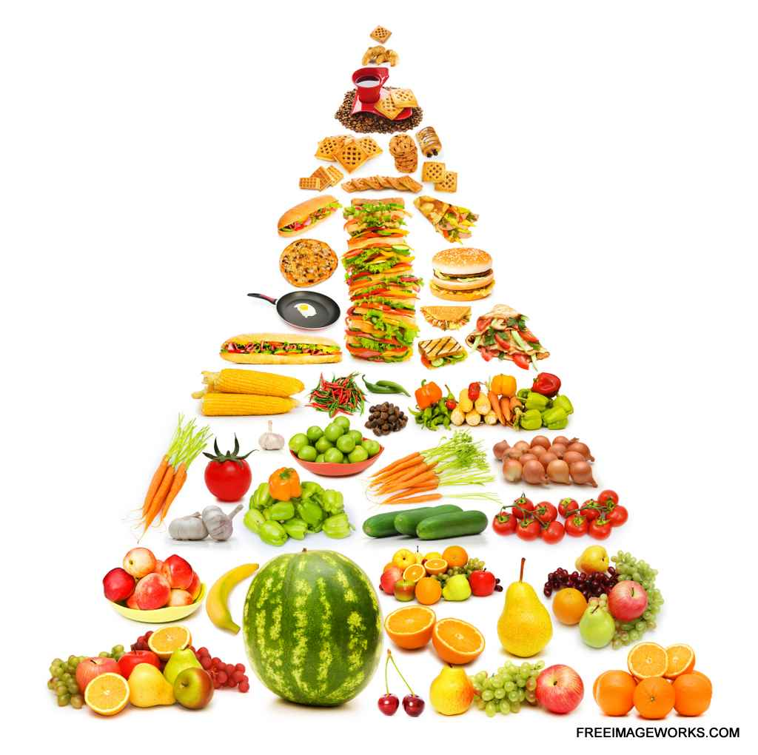
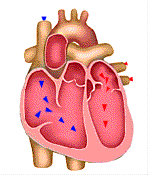
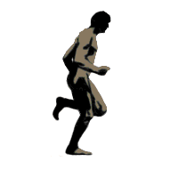
এসো আমরা সবাই নিয়মিত ব্যায়াম করি ও সুষম খাবার খাই ,
এবং শরীরটাকে সুস্থ রাখি।
ধ
ন্য
বা
দ

